Slide 1
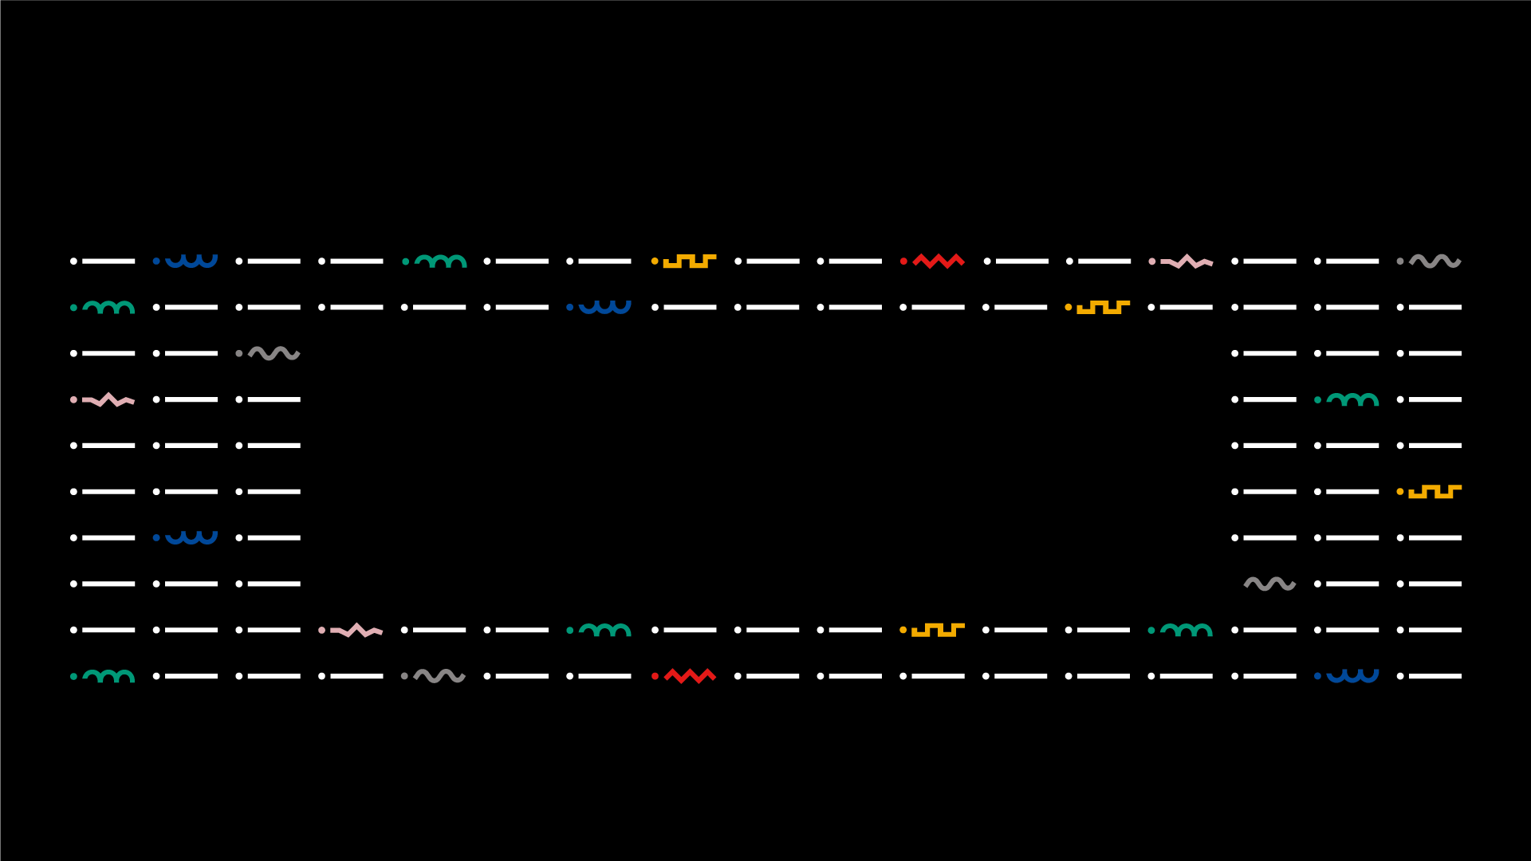

INTEGRAÇÃO DE SISTEMAS
Licenciatura em ENGENHARIA INFORMÁTICA / Degree Informatics engineering
Ficha Prática N.º 5 e 6
Implementação do tutorial sobre XML, DTD e XSL
N.º 20749 – Basilio Barbosa;
Nº 22340 – Tiago Soares
Orientador(es):
Professor Doutor Jorge Ribeiro, Luís Teófilo
Licenciatura em Engenharia Informática | Escola Superior de Tecnologia e Gestão| Unidade Curricular: INTEGRAÇÃO DE SISTEMAS | Ano Letivo 2022/2023

Slide 2


■ Sumário
Degree IN Informatics engineering
1. Introdução e Objectivos
2. Tutorial sobre XML e DTD
3. Tutorial sobre XSL
4. Bibliografia e Referências Web
@Basilio Barbosa, Tiago Soares | Unidade Curricular: IS – Ano Letivo 2022/2023 – TP1A
- 2 -

Slide 3
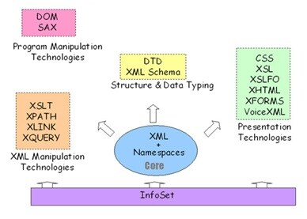
■ 1. Introdução e Objetivos
Degree IN Informatics engineering
Neste tutorial pretende-se demonstrar os ensinamentos em ambiente de sala de aula na Unidade Curricular de IS – Integração de Sistemas lecionada pelos docentes Jorge Ribeiro e Luís Teófilo tendo como objetivo a interação com os conceitos de XML, XSLT e DTD, com base nos PDF’s disponibilizados que contêm informação dos conceitos abordados. O XML é uma linguagem de marcação de dados (meta-markup language) que provê um formato para descrever dados estruturados, resultando em declarações mais precisas do conteúdo e resultados de busca mais significativos, isto através de um sistema de tags. Permitiu o surgimento de uma nova geração de aplicações de manipulação e visualização de dados via internet. Conta com recursos como folhas de estilo definidas com Extensible Style Language (XSL) e Cascading Style Sheets(CSS) para a apresentação de dados num navegador.
@Basilio Barbosa, Tiago Soares | Unidade Curricular: IS – Ano Letivo 2022/2023 – TP1A
- 3 -

Slide 4
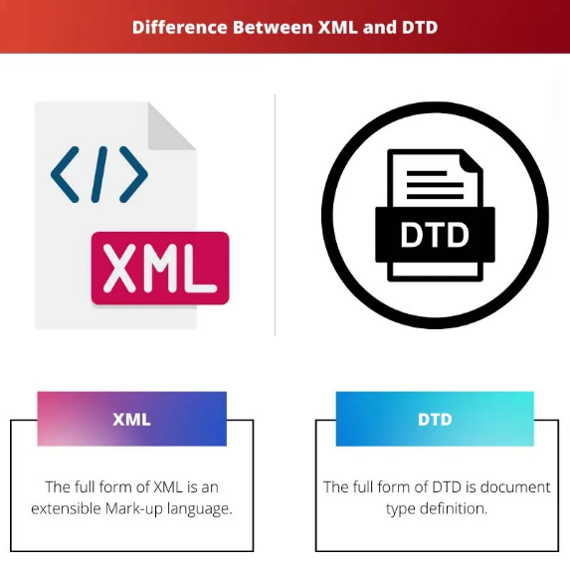
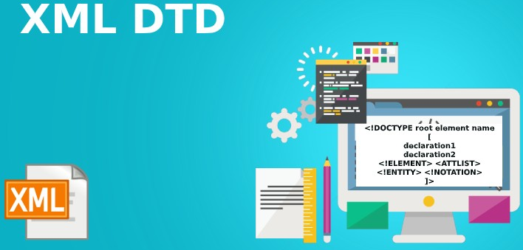
■ 2. Tutorial sobre XML e DTD
Degree IN Informatics engineering
XML(Extensible Markup Language) é uma linguagem de marcação capaz de descrever diversos tipos de dados, definida por um conjunto de regras para codificação de documentos. O propósito desta linguagem é facilitar o compartilhamento de informações na internet.
DTD(Document Type Definition) é um conjunto de declarações de marcação que definem um tipo de documento para uma linguagem de marcação. Este define os blocos de contrução(estrutura, elementos e atributos) válidos do documento XML.
@Basilio Barbosa, Tiago Soares | Unidade Curricular: IS – Ano Letivo 2022/2023 – TP1A
- 4 -

Slide 5
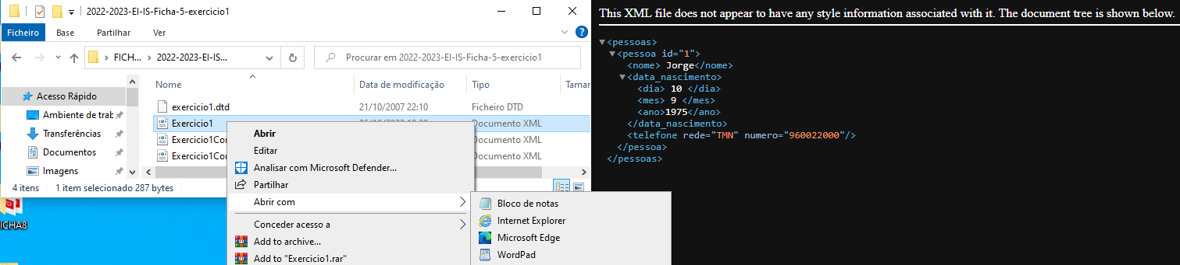
■ 2. Tutorial sobre XML e DTD - Exercício 1
Degree IN Informatics engineering
Neste exercício apenas foi necessário criar o ficheiro e visualizar o resultado no browser.
@Basilio Barbosa, Tiago Soares | Unidade Curricular: IS – Ano Letivo 2022/2023 – TP1A
- 5 -

Slide 6
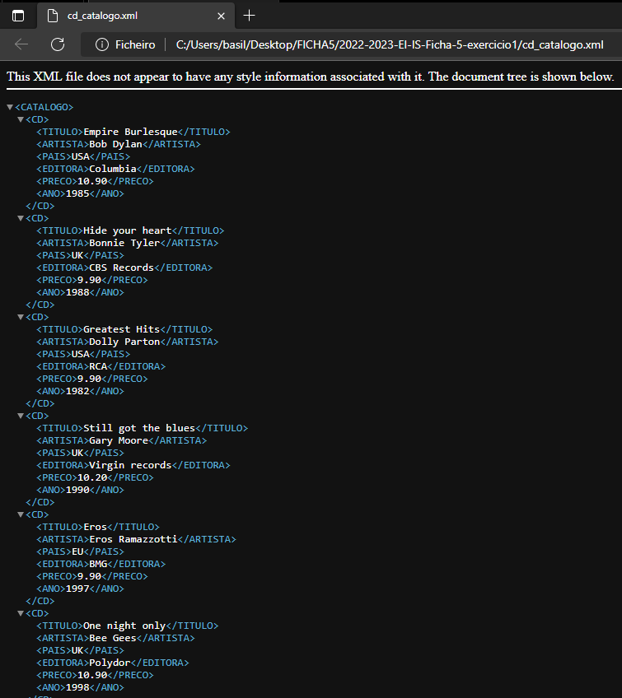
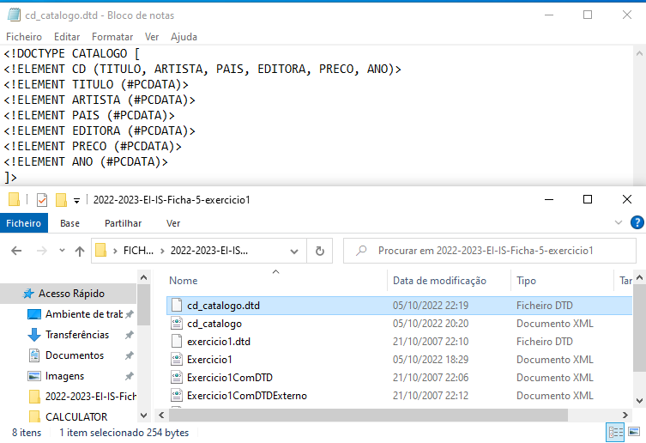
■ 2. Tutorial sobre XML e DTD - Exercício 2
Degree IN Informatics engineering
Neste exercício foi necessário criar dois ficheiros, um XML e um DTD para começar a perceber o conceito destes.
@Basilio Barbosa, Tiago Soares | Unidade Curricular: IS – Ano Letivo 2022/2023 – TP1A
- 6 -

Slide 7
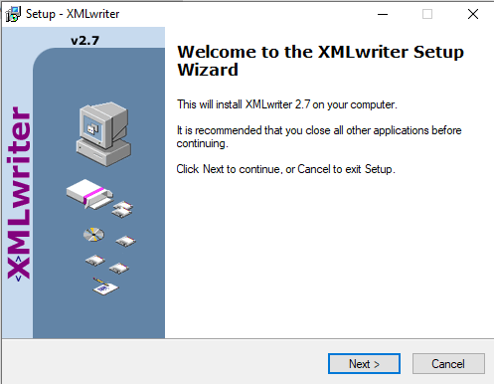
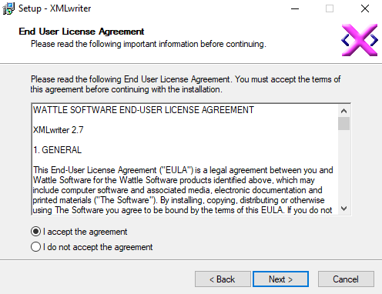
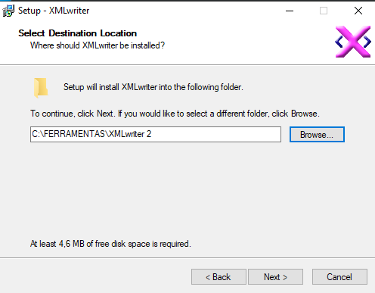
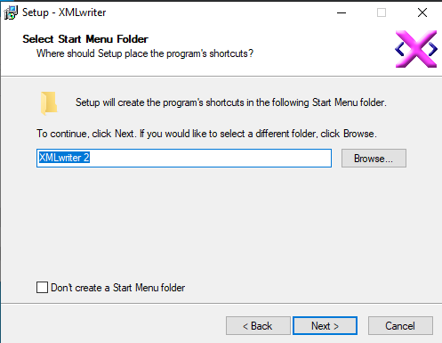
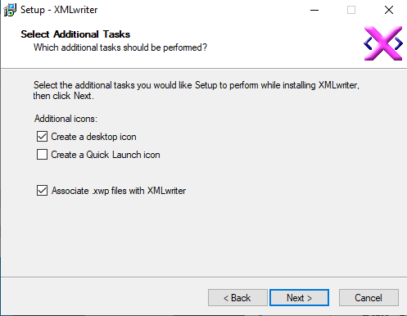
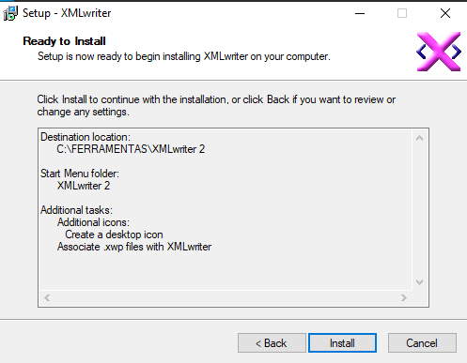
Degree IN Informatics engineering
■ 2. Tutorial sobre XML e DTD – Instalação do XMLWriter
Seguidamente foi instalado o programa XMLWriter que servirá para validar os ficheiros.
@Basilio Barbosa, Tiago Soares | Unidade Curricular: IS – Ano Letivo 2022/2023 – TP1A
- 7 -

Slide 8
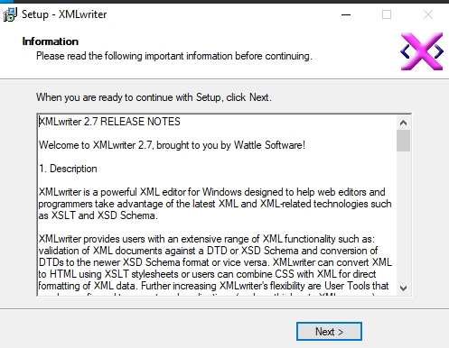
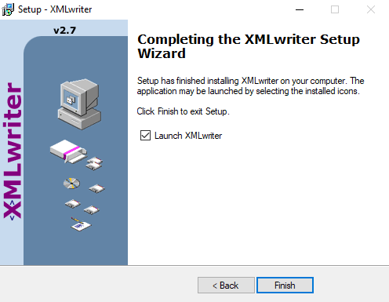
Degree IN Informatics engineering
■ 2. Tutorial sobre XML e DTD – Instalação do XMLWriter (continuação)
O programa XMLWriter foi instalado com sucesso.
@Basilio Barbosa, Tiago Soares | Unidade Curricular: IS – Ano Letivo 2022/2023 – TP1A
- 8 -

Slide 9
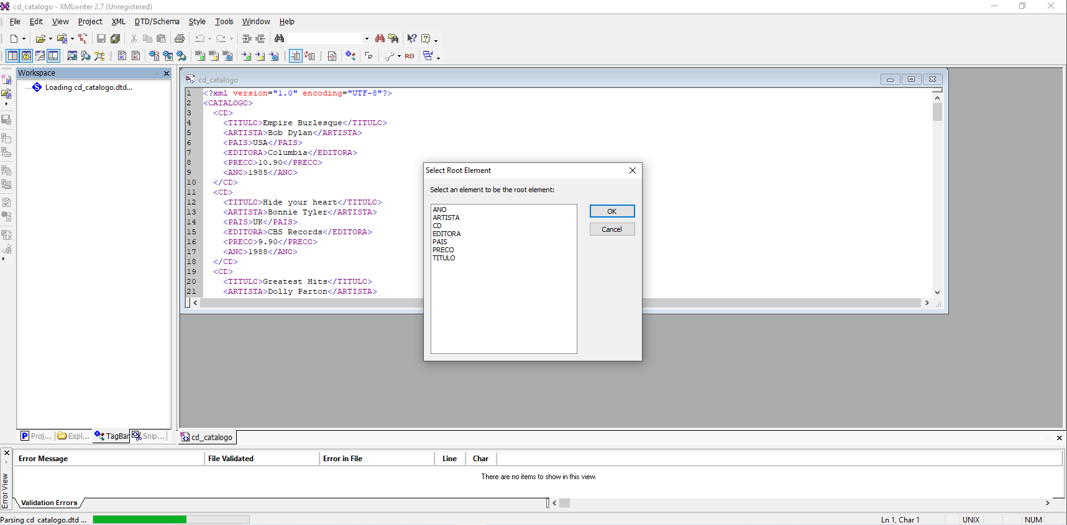
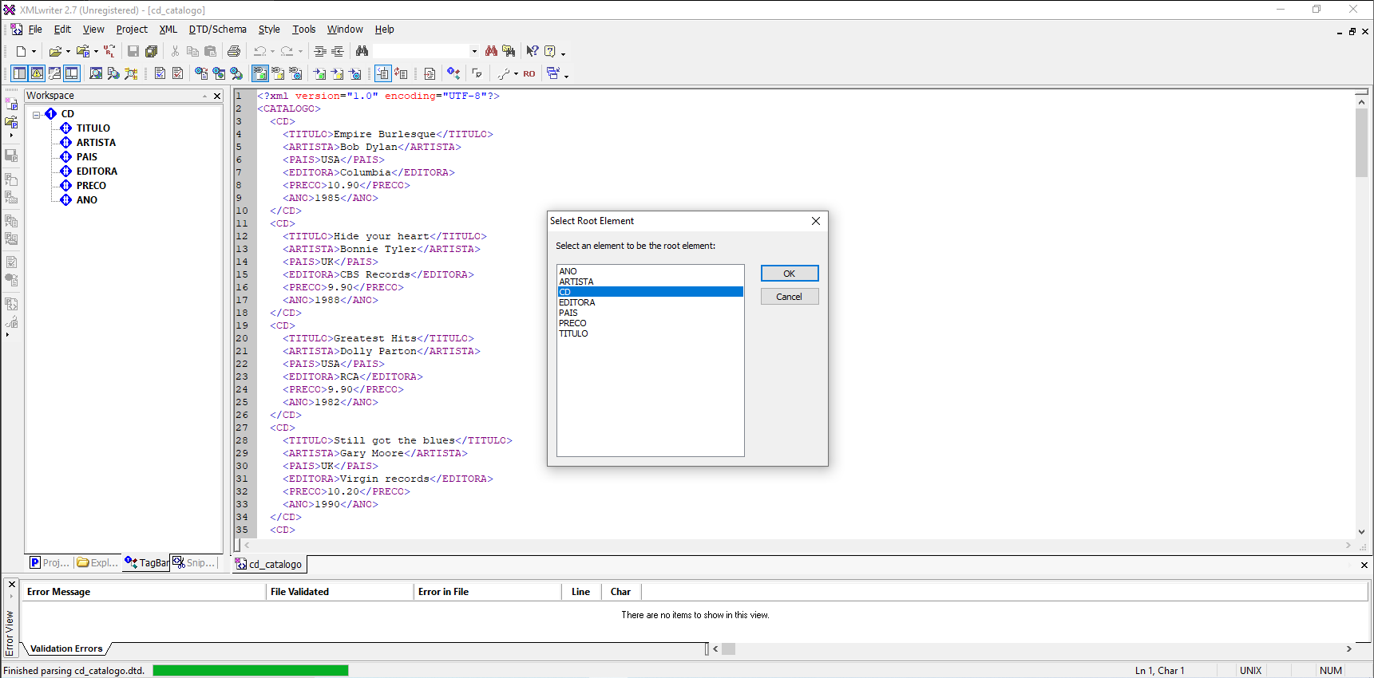
■ 2. Tutorial sobre XML e DTD - Exercício 2
Degree IN Informatics engineering
Seguidamente foi atribuído o ficheiro DTD ao ficheiro XML.
@Basilio Barbosa, Tiago Soares | Unidade Curricular: IS – Ano Letivo 2022/2023 – TP1A
- 9 -

Slide 10
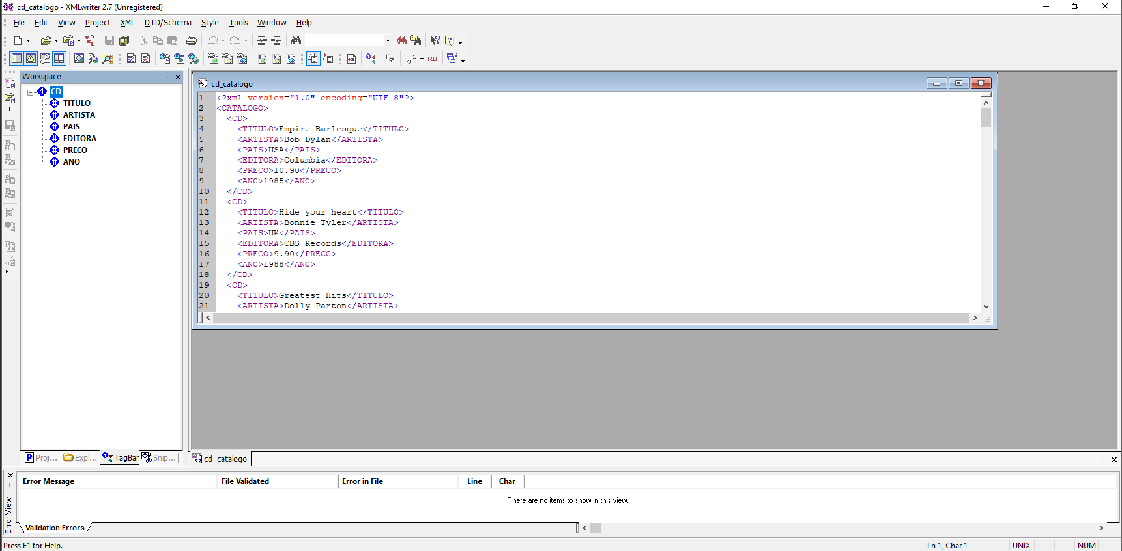
■ 2. Tutorial sobre XML e DTD - Exercício 2
Degree IN Informatics engineering
Obteve-se a seguinte estrutura na secção WorkSpace do programa.
@Basilio Barbosa, Tiago Soares | Unidade Curricular: IS – Ano Letivo 2022/2023 – TP1A
- 10 -

Slide 11
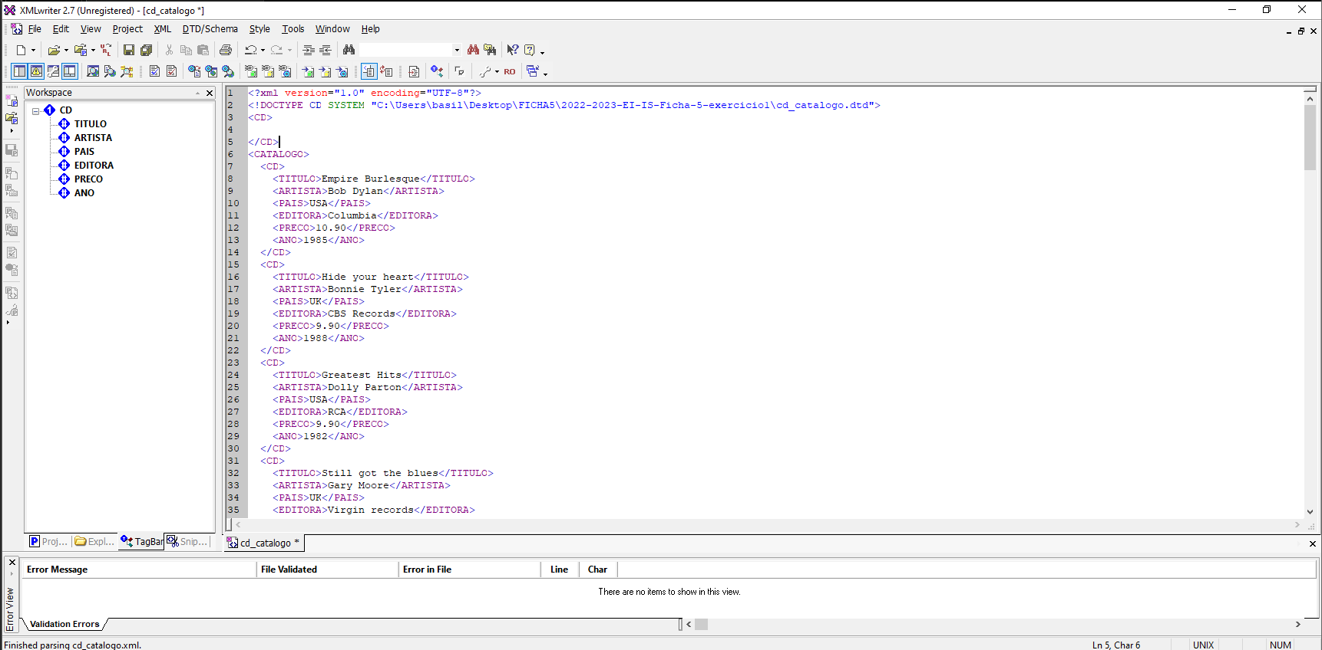
■ 2. Tutorial sobre XML e DTD - Exercício 2
Degree IN Informatics engineering
Resultado da atribuição.
@Basilio Barbosa, Tiago Soares | Unidade Curricular: IS – Ano Letivo 2022/2023 – TP1A
- 11 -

Slide 12
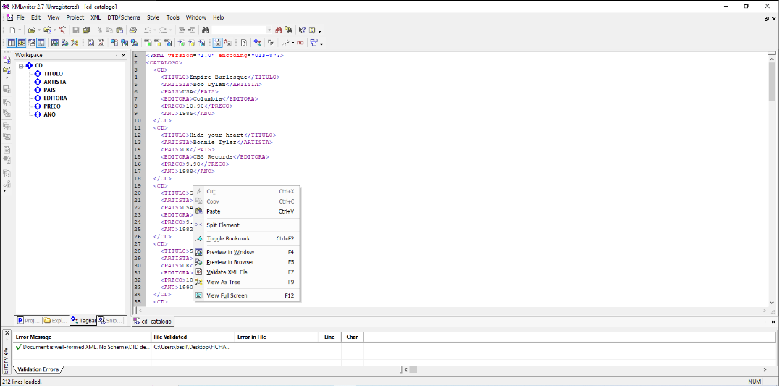
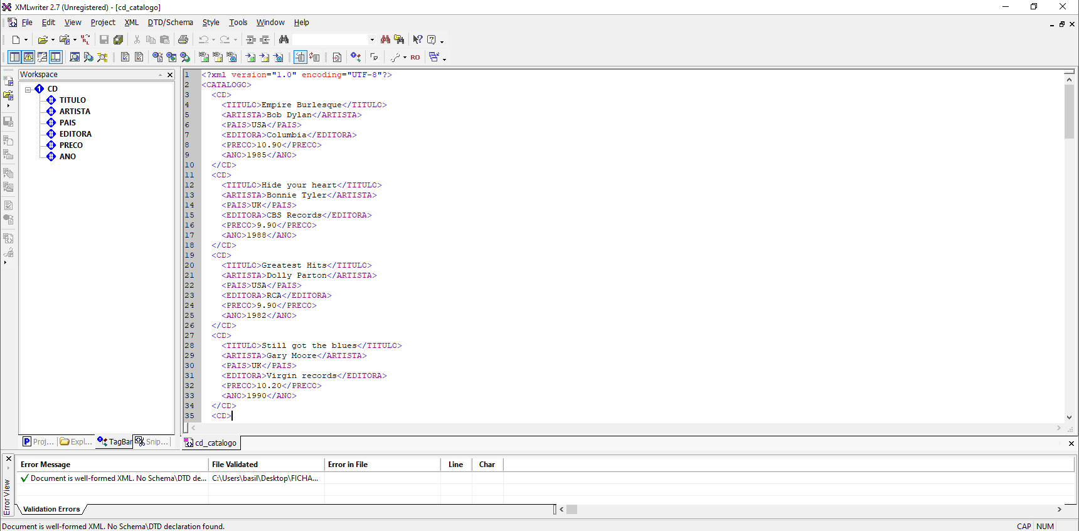
■ 2. Tutorial sobre XML e DTD - Exercício 2
Degree IN Informatics engineering
Validação do ficheiro XML.
@Basilio Barbosa, Tiago Soares | Unidade Curricular: IS – Ano Letivo 2022/2023 – TP1A
- 12 -

Slide 13
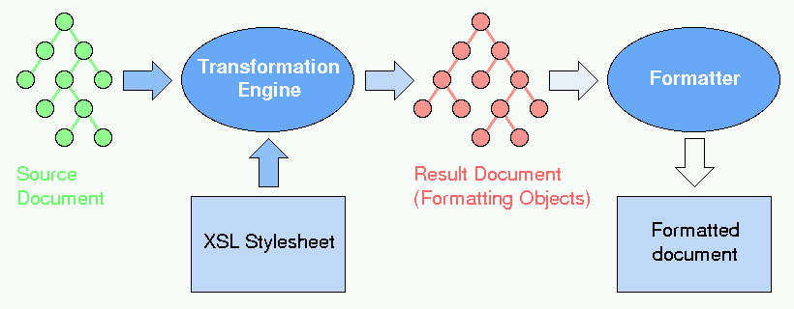
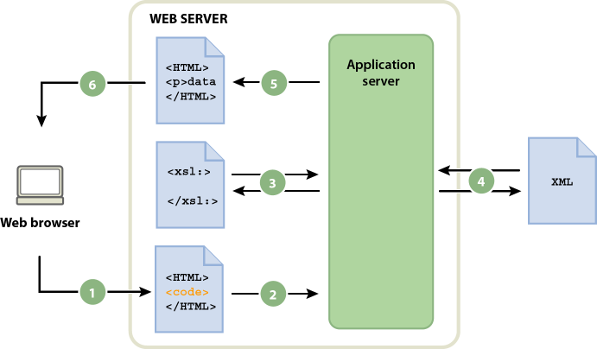
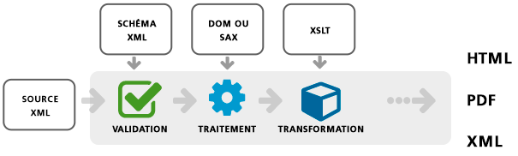
■ 3. Tutorial sobre XSL
Degree IN Informatics engineering
O XSL é uma linguagem para expressar folha de estilo. É um ficheiro que descreve como exibir um documento XML.
@Basilio Barbosa, Tiago Soares | Unidade Curricular: IS – Ano Letivo 2022/2023 – TP1A
- 13 -

Slide 14
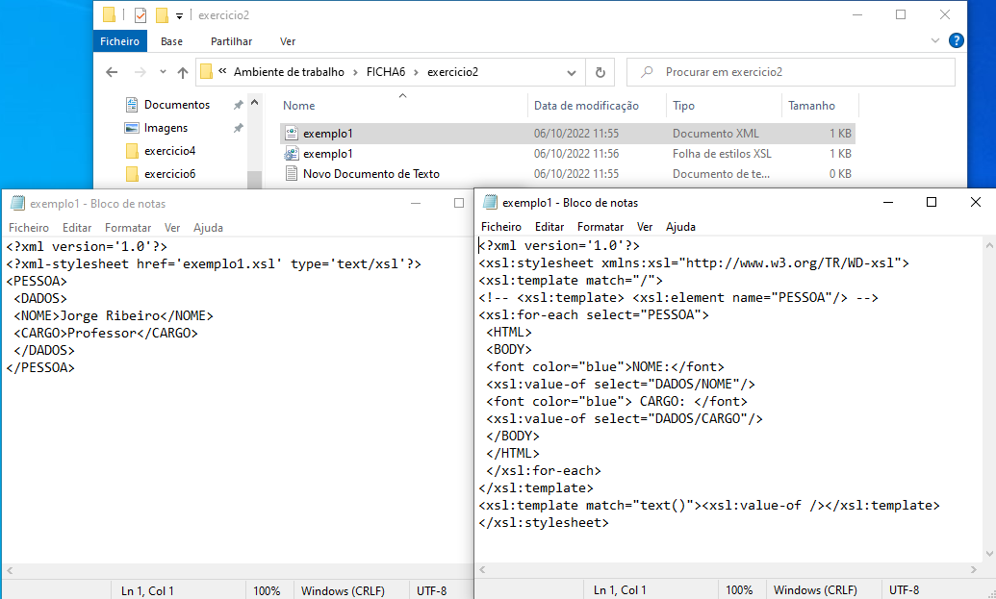
■ 3. Tutorial sobre XSL – Exercício 2
Degree IN Informatics engineering
Neste exercício criou-se dois ficheiros, um XML e um XSL.
@Basilio Barbosa, Tiago Soares | Unidade Curricular: IS – Ano Letivo 2022/2023 – TP1A
- 14 -

Slide 15
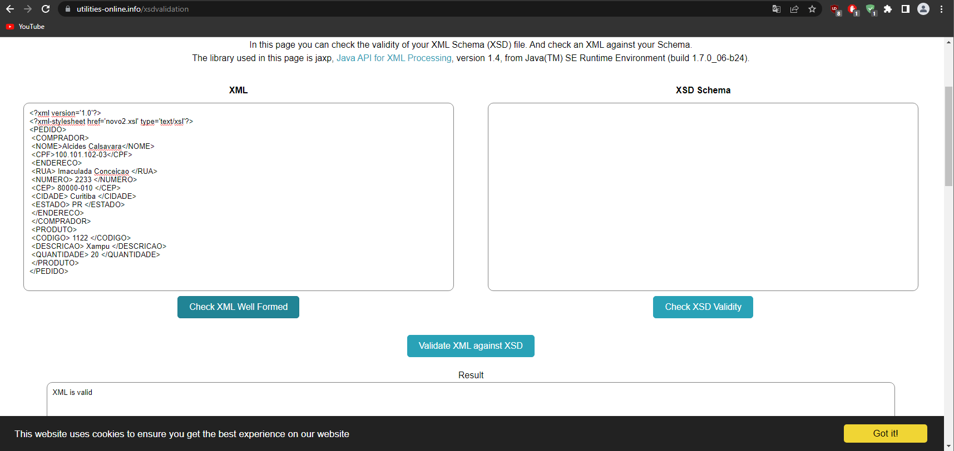
■ 3. Tutorial sobre XSL – Exercício 2
Degree IN Informatics engineering
Validação do ficheiro XML.
@Basilio Barbosa, Tiago Soares | Unidade Curricular: IS – Ano Letivo 2022/2023 – TP1A
- 15 -

Slide 16
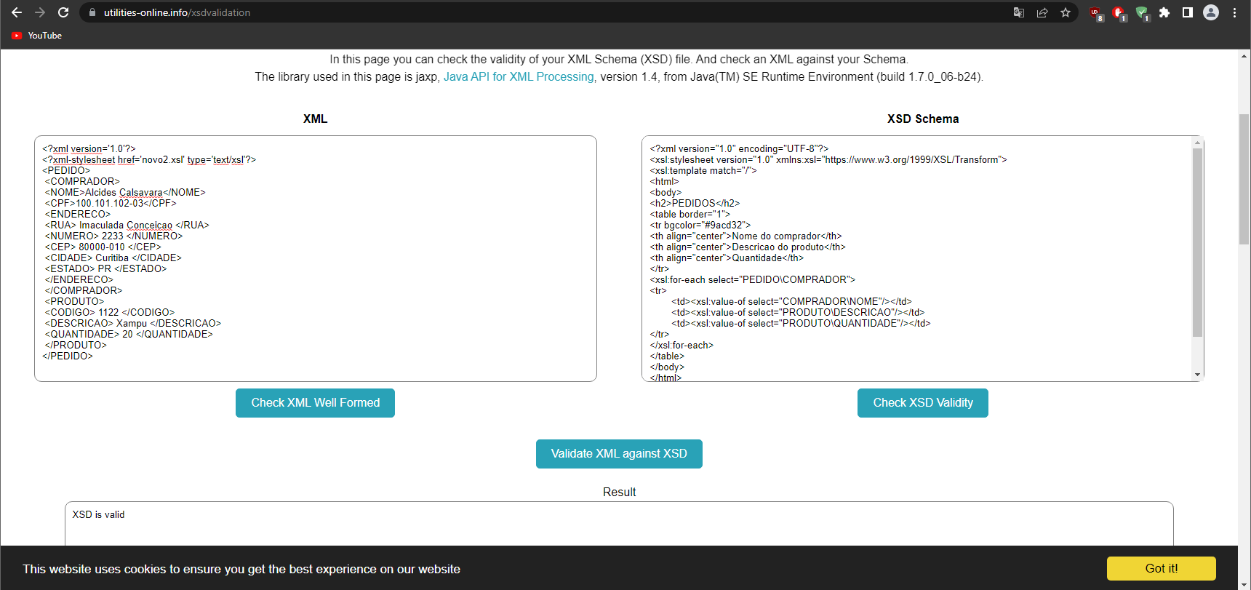
■ 3. Tutorial sobre XSL – Exercício 2
Degree IN Informatics engineering
Validação do ficheiro XSD.
@Basilio Barbosa, Tiago Soares | Unidade Curricular: IS – Ano Letivo 2022/2023 – TP1A
- 16 -

Slide 17
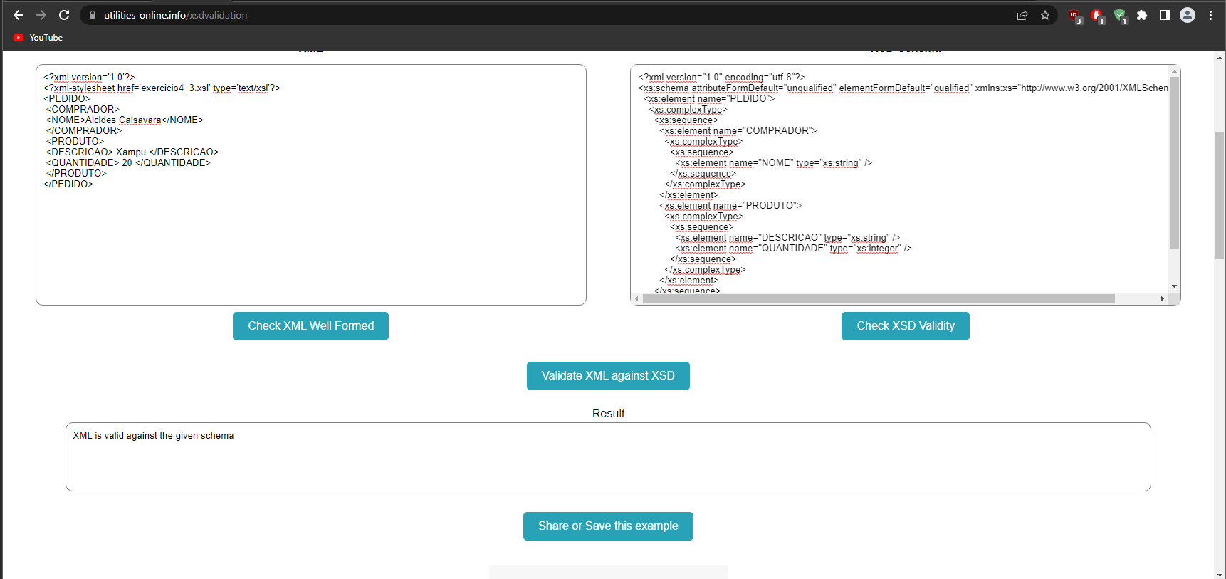
■ 3. Tutorial sobre XSL – Exercício 4
Degree IN Informatics engineering
Neste exercício foi-nos dado um ficheiro XML e teve-se de criar a folha de estilo(XSD) para visualizar o pedido de maneira resumida. Como se pode verificar fez-se a respetiva validação dos ficheiros.
@Basilio Barbosa, Tiago Soares | Unidade Curricular: IS – Ano Letivo 2022/2023 – TP1A
- 17 -

Slide 18
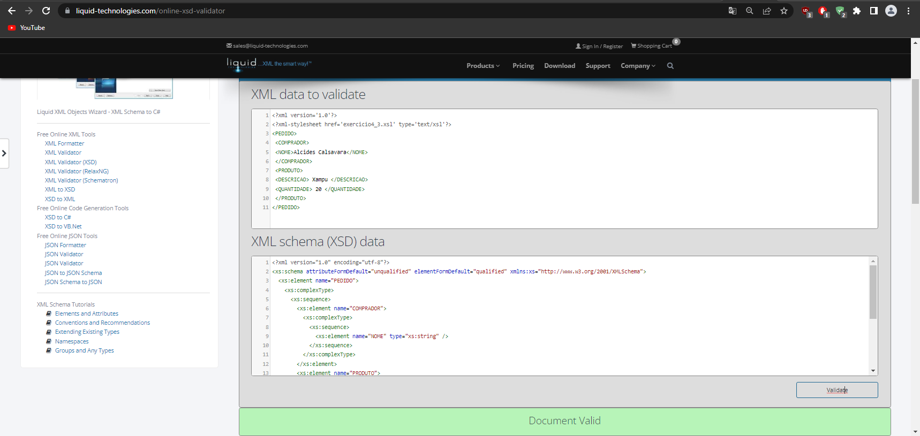
■ 3. Tutorial sobre XSL – Exercício 4
Degree IN Informatics engineering
Validação dos ficheiros XML e XSD noutro website.
@Basilio Barbosa, Tiago Soares | Unidade Curricular: IS – Ano Letivo 2022/2023 – TP1A
- 18 -

Slide 19
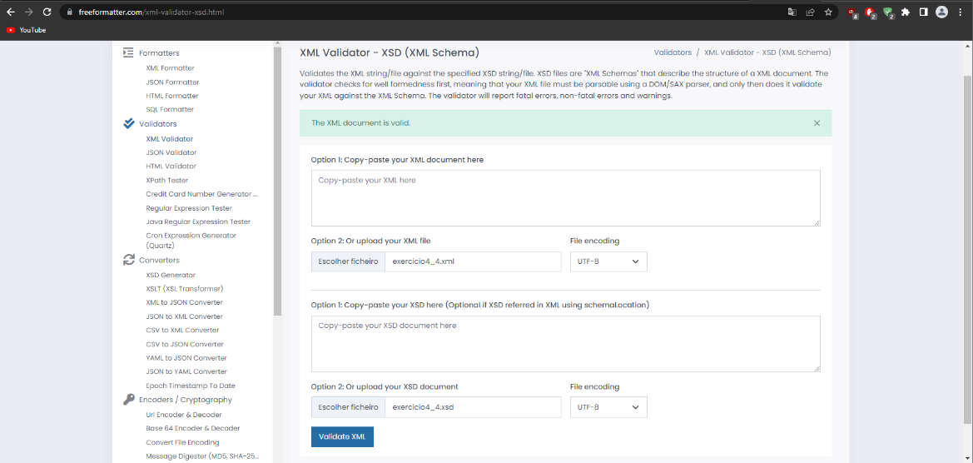
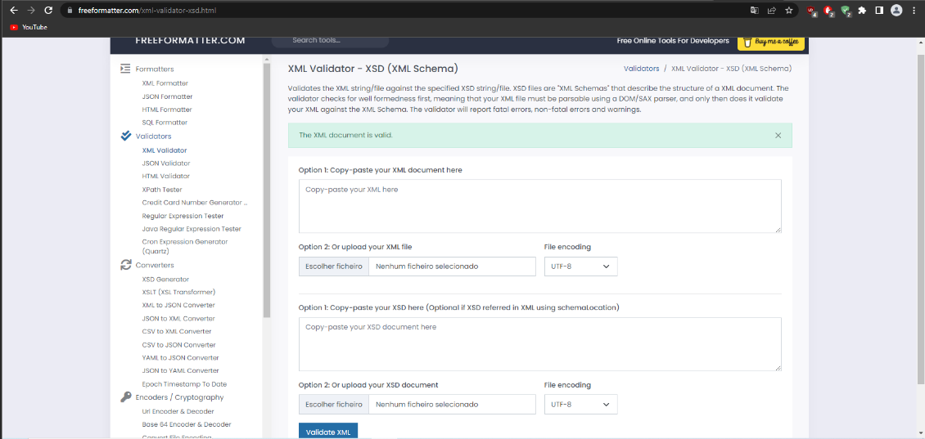
■ 3. Tutorial sobre XSL – Exercício 4
Degree IN Informatics engineering
Validação dos ficheiros XML e XSD noutro website.
@Basilio Barbosa, Tiago Soares | Unidade Curricular: IS – Ano Letivo 2022/2023 – TP1A
- 19 -

Slide 20
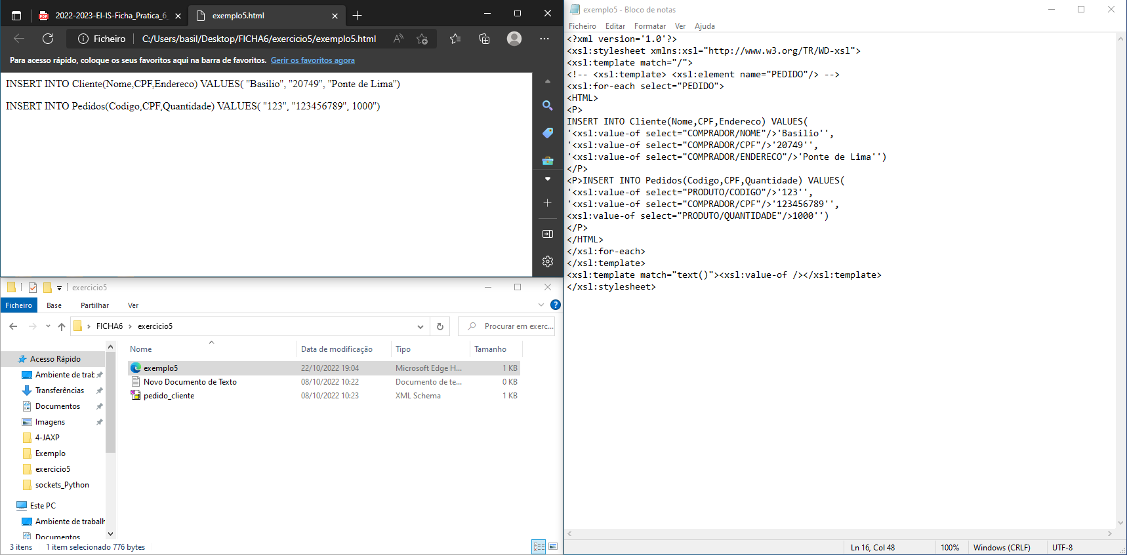
■ 3. Tutorial sobre XSL – Exercício 5
Degree IN Informatics engineering
No exercício 5 pretendia-se criar um ficheiro para tratar o pedido através de comandos SQL.
@Basilio Barbosa, Tiago Soares | Unidade Curricular: IS – Ano Letivo 2022/2023 – TP1A
- 20 -

Slide 21
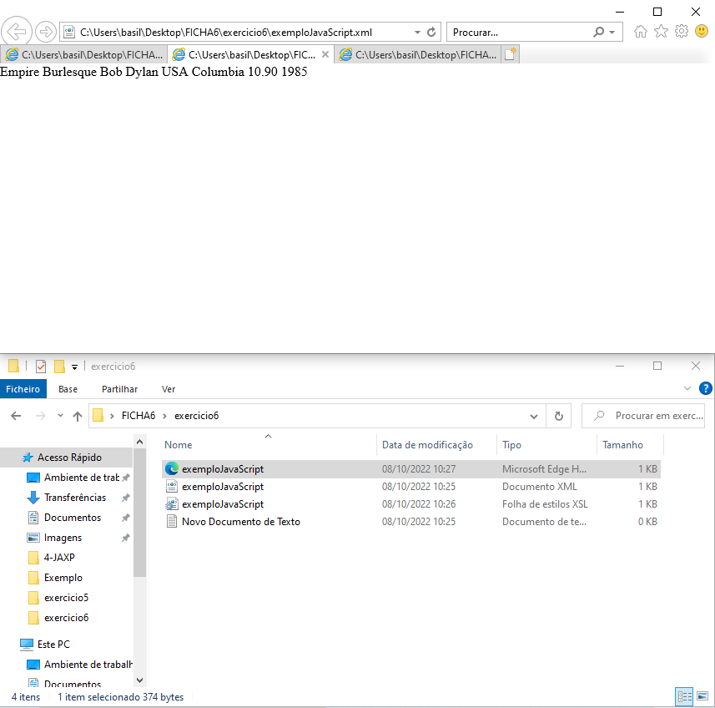
■ 3. Tutorial sobre XSL – Exercício 6.1
Degree IN Informatics engineering
No exercício 6.1 pretendia-se criar o ficheiro XML e verificar o resultado.
@Basilio Barbosa, Tiago Soares | Unidade Curricular: IS – Ano Letivo 2022/2023 – TP1A
- 21 -

Slide 22
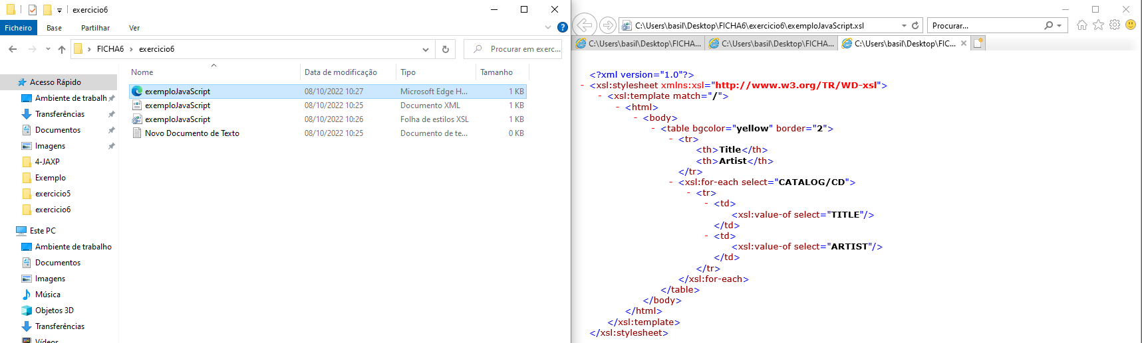
■ 3. Tutorial sobre XSL – Exercício 6.2
Degree IN Informatics engineering
No exercício 6.2 pretendia-se criar o ficheiro XSL e verificar o resultado.
@Basilio Barbosa, Tiago Soares | Unidade Curricular: IS – Ano Letivo 2022/2023 – TP1A
- 22 -

Slide 23
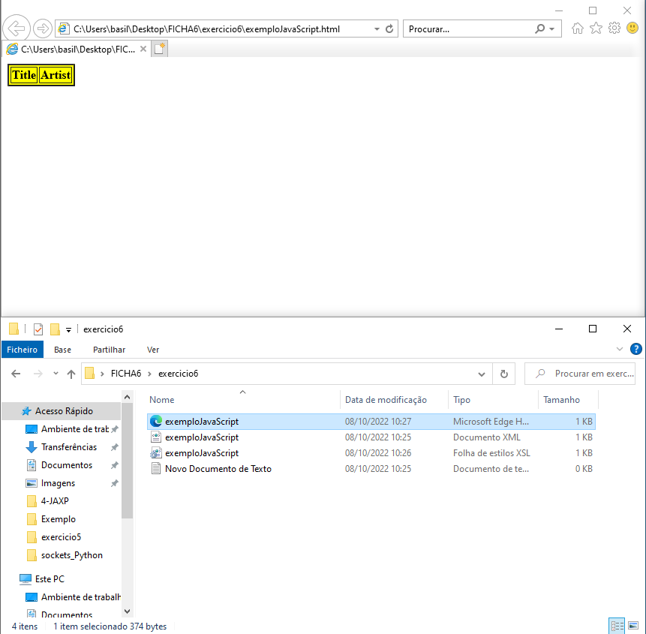
■ 3. Tutorial sobre XSL – Exercício 6.3
Degree IN Informatics engineering
No exercício 6.3 pretendia-se criar o ficheiro HTML e verificar o resultado.
@Basilio Barbosa, Tiago Soares | Unidade Curricular: IS – Ano Letivo 2022/2023 – TP1A
- 23 -

Slide 24
■ 4. Bibliografia e Referências Web
Degree IN Informatics engineering
■ Diferença XML e DTD: https://askanydifference.com/difference-between-xml-and-dtd/ ■ Formulário DTD: https://acervolima.com/formulario-completo-de-dtd/
■ XML e DTD: https://www.hurix.com/all-you-need-to-know-about-xml-dtd/
■ Definição XML: https://rockcontent.com/br/blog/o-que-e-xml/
■ Wikipedia XML: https://pt.wikipedia.org/wiki/XML
■ W3Schools DTD: https://www.w3schools.com/xml/xml_dtd_intro.asp
■ Wikipedia DTD: https://en.wikipedia.org/wiki/Document_type_definition
■ W3.org XSL: https://www.w3.org/Style/XSL/WhatIsXSL.html
■ Website Validação XSD: https://www.utilities-online.info/xsdvalidation
■ FreeFormater: https://www.freeformatter.com/xml-validator-xsd.html
■ Liquid-technologies: https://www.liquid-technologies.com/online-xsd-validator
@Basilio Barbosa, Tiago Soares | Unidade Curricular: IS – Ano Letivo 2022/2023 – TP1A
- 24 -
Notes:
Tiago (acabar referencias)

Slide 25
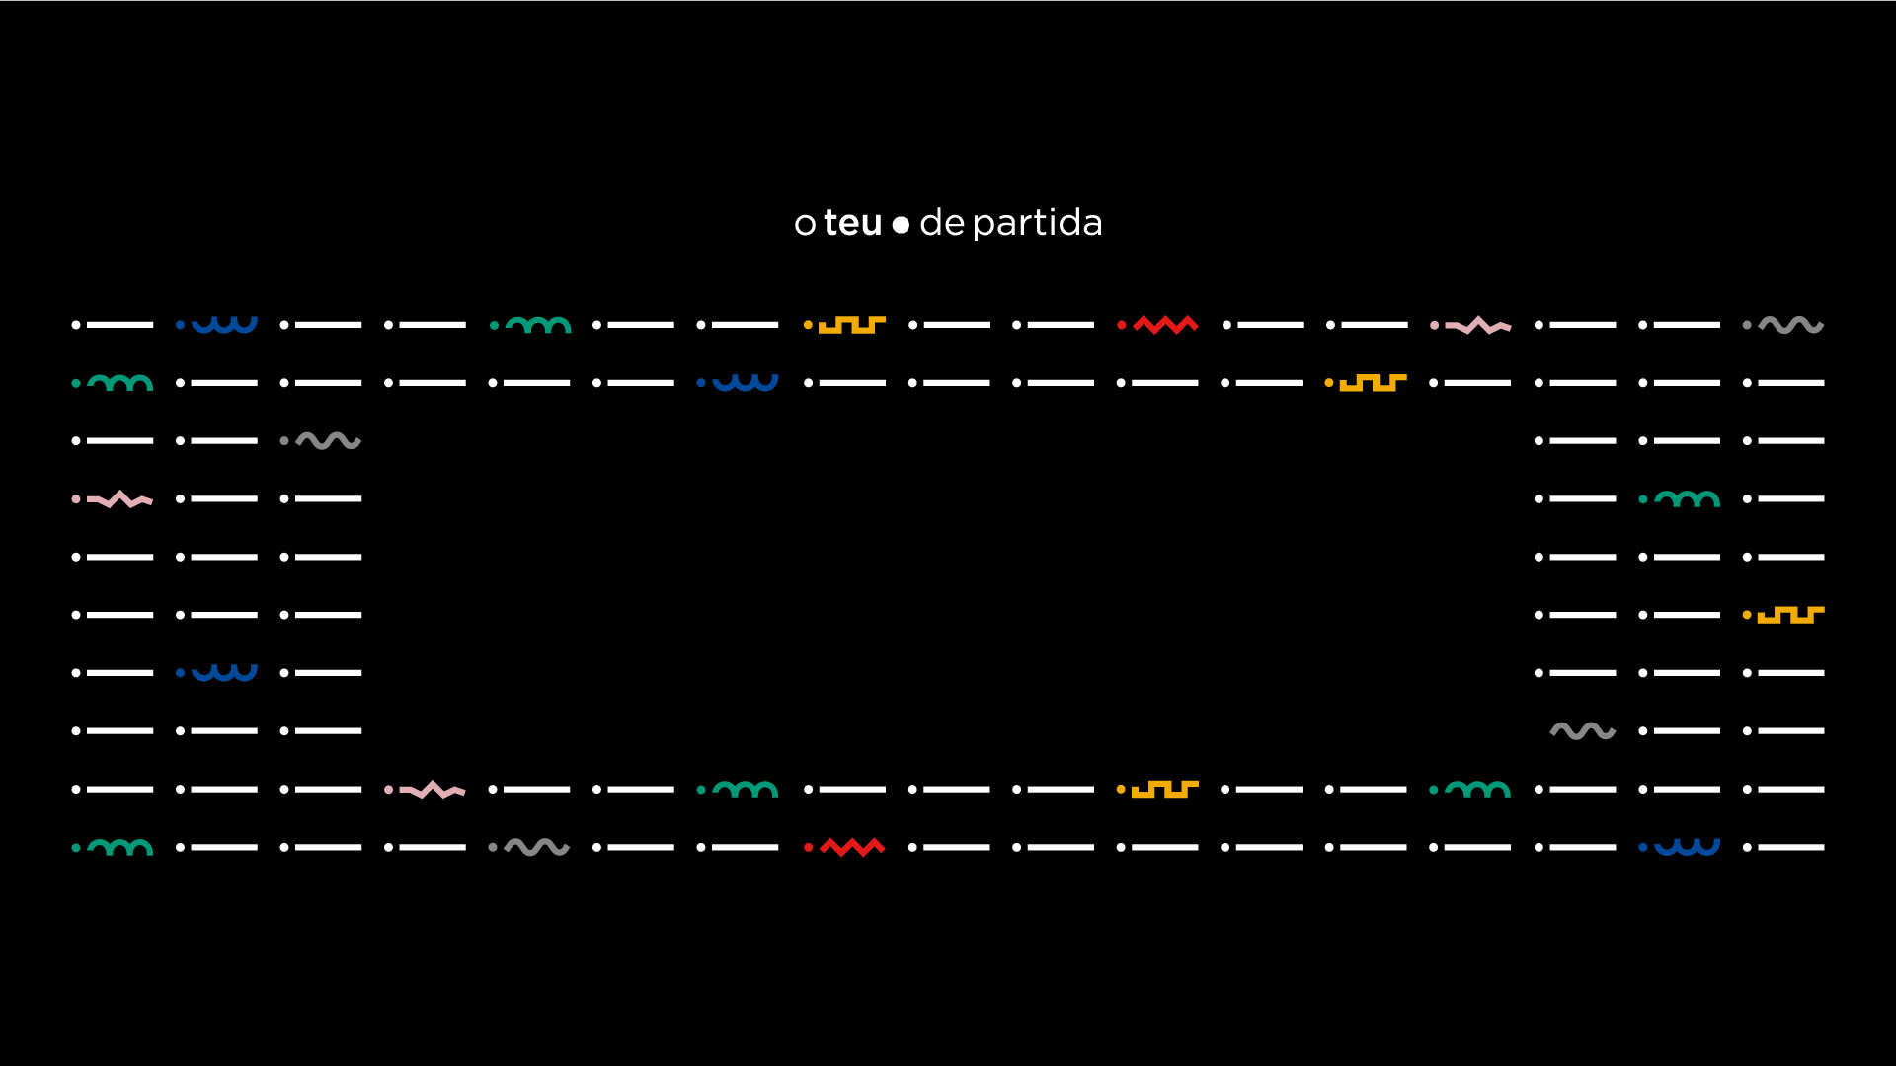
www.ipvc.pt

